Slide 1
面向新工科普通高等教育系列教材
网页设计与制作教程
（HTML+CSS+JavaScript）第3版
机械工业出版社

Slide 2
第7章 Div+CSS布局页面

Slide 3
目录
7.1 Div+CSS布局技术简介
7.2 典型的Div+CSS整体页面布局
7.3 典型的局部布局
7.4 综合案例——制作馨美装修商务服务中心页面

Slide 4
7.1 Div+CSS布局技术简介
7.1.1 Div+CSS布局的优点
7.1.2 使用嵌套的Div实现页面排版

Slide 5
7.1.1 Div+CSS布局的优点
采用Div+CSS布局方式的优点如下：
Div用于搭建网站结构，CSS用于创建网站表现，将表现与内容分离，便于大型网站的协作开发和维护。
缩短了网站的改版时间，设计者只要简单地修改CSS文件就可以轻松地改版网站。
强大的字体控制和排版能力，使设计者能够更好地控制页面布局。
使用只包含结构化内容的HTML代替嵌套的标签，提高搜索引擎对网页的索引效率。
用户可以将许多网页的风格格式同时更新。

Slide 6
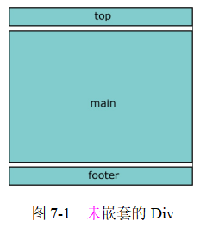
7.1.2 使用嵌套的Div实现页面排版
Div元素是可以被嵌套的，这种嵌套的Div主要用于实现更为复杂的页面排版。下面以两个示例说明嵌套的Div之间的关系。
【例7-1】未嵌套的Div容器，本例文件7-1.html的Div布局效果如图7-1所示。

Slide 7
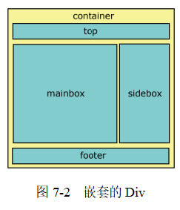
7.1.2 使用嵌套的Div实现页面排版
【例7-2】嵌套的Div容器，本例文件7-2.html的Div布局效果如图7-2所示。

Slide 8
7.2 典型的Div+CSS整体页面布局
7.2.1 CSS布局类型
7.2.2 CSS布局样式

Slide 9
7.2.1 CSS布局类型
基本CSS布局类型主要有固定布局和弹性伸缩布局两大类，弹性伸缩布局又分为宽度自适应布局、自适应式布局、响应式布局。
1．固定布局（Fixed Layout）
2．宽度自适应布局
3．自适应式布局
4．响应式布局（Responsive Layout）

Slide 10
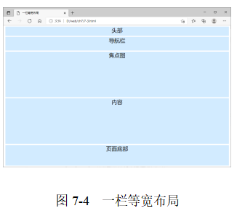
7.2.2 CSS布局样式
1．一栏（列）布局样式
【例7-3】一栏等宽布局示例。页面从上到下分别是头部（header）、导航栏（nav）、焦点图（banner）、内容（content）和页面底部（footer），如图7-4所示。

Slide 11
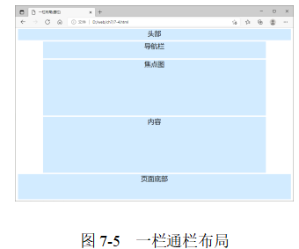
7.2.2 CSS布局样式
【例7-4】一栏通栏布局示例，如图7-5所示。

Slide 12
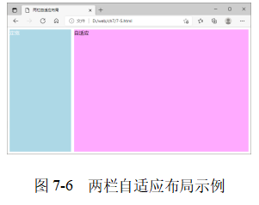
7.2.2 CSS布局样式
2．两栏布局样式
两栏布局样式的网页一般一边是主体内容，一边是目录的网页，两栏布局有多种实现方法。
【例7-5】两栏自适应布局示例。本例文件7-5.html在浏览器中的显示效果如图7-6所示。

Slide 13
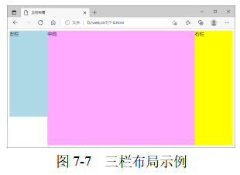
7.2.2 CSS布局样式
3．三栏布局样式
三栏布局样式通常两侧栏固定宽度，中间栏自适应宽度。实现三栏布局有多种方式。
【例7-6】三栏布局示例。本例文件7-6.html在浏览器中的显示效果如图7-7所示。

Slide 14
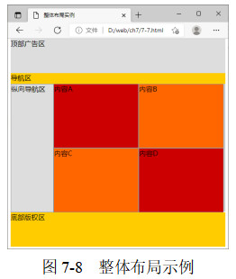
7.2.2 CSS布局样式
4．整体布局样式
典型的整体布局有广告区、导航区、主体区和版权信息区。
【例7-7】整体布局示例。本例文件7-7.html在浏览器中的显示效果如图7-8所示。

Slide 15
7.3 典型的局部布局
7.3.1 <div>-<ul>-<li>局部布局
7.3.2 <div>-<dl>-<dt>-<dd>局部布局

Slide 16
7.3.1 <div>-<ul>-<li>局部布局
<div>-<ul>-<li>局部布局方式，一般在如下场合使用：
产品的分类导航栏
导航菜单
实现TAB切换效果

Slide 17
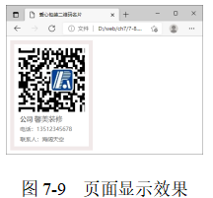
7.3.2 <div>-<dl>-<dt>-<dd>局部布局
图文混排的应用无处不在，例如当当网、淘宝网和迅雷看看等诸多门户，其中用于显示产品或电影的列表都是图文混排。
【例7-8】使用图文混排制作馨美装修二维码名片，本例文件7-8.html在浏览器中的显示效果如图7-9所示。

Slide 18
7.4 综合案例——制作馨美装修商务服务中心
7.4.1 页面布局规划
7.4.2 页面的制作过程

Slide 19
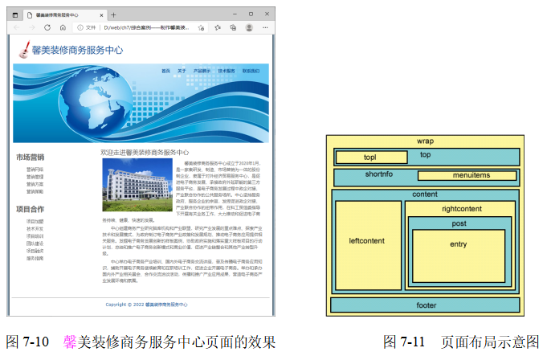
7.4.1 页面布局规划
馨美装修商务服务中心页面显示效果如图7-10所示，页面布局示意图如图7-11所示。

Slide 20
7.4.2 页面的制作过程
1．前期准备
（1）栏目目录结构
（2）页面素材
（3）外部样式表
2．制作页面
（1）页面样式设计
（2）页面结构代码

Slide 21
习题7
1．制作如图7-16所示的2列固定宽度型布局。
2．制作如图7-17所示的3列固定宽度居中型布局。
3．使用Div+CSS布局技术制作如图7-18所示的页面。
4．使用Div+CSS布局技术制作如图7-19所示的页面。

